Slide 1
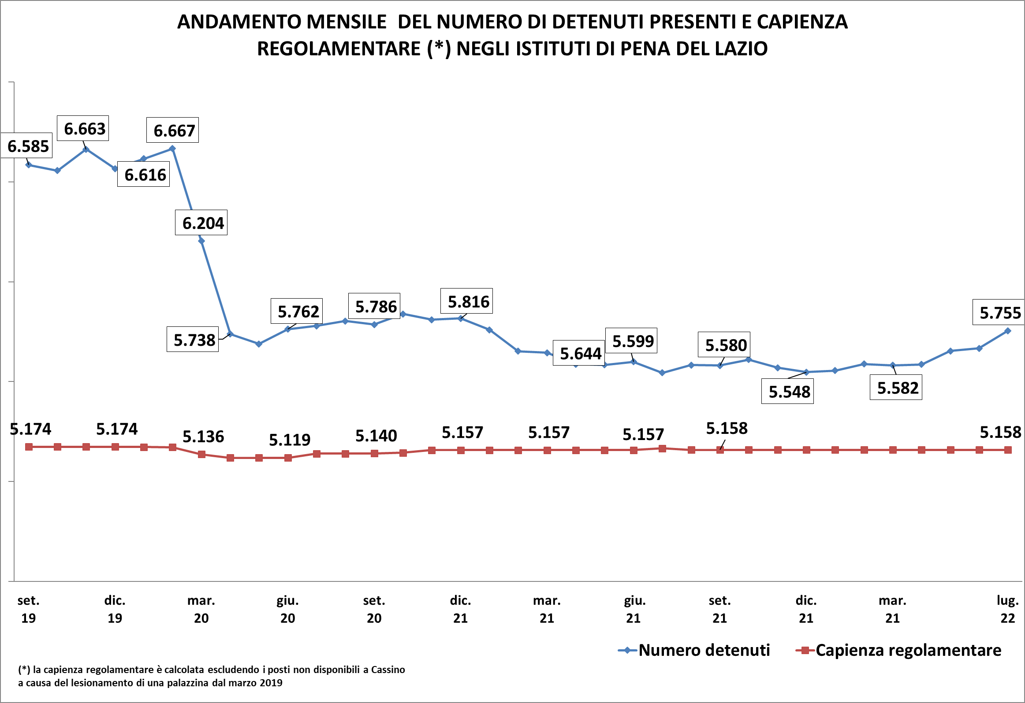
Fonte: elaborazioni di dati DAP

Slide 2
Numero di persone detenute negli Istituti di Pena in Italia
da gennaio 2021 a luglio 2022
Fonte: elaborazioni di dati DAP

Slide 3
Dettaglio dei detenuti presenti negli istituti di pena del Lazio al 31/07
/2022
Istituto | Tipo istituto | Capienza Regolamentare | POSTI effettivamente disponili (*) | Detenuti presenti al 31 Luglio 2022 |  | di cui stranieri
 |  |  |  | Totale | Donne
CASSINO | CC | 203 | 130 | 133 |  | 37
FROSINONE "G. PAGLIEI" | CC | 513 | 441 | 514 |  | 174
PALIANO- | CR | 153 | 150 | 69 | 4 | 5
LATINA | CC | 77 | 73 | 138 | 36 | 37
RIETI "N.C." | CC | 295 | 289 | 309 |  | 153
CIVITAVECCHIA "G. PASSERINI" | CR | 143 | 143 | 53 |  | 20
CIVITAVECCHIA "N.C." | CC | 357 | 311 | 449 | 30 | 214
ROMA "G. STEFANINI" REBIBBIA FEMMINILE | CCF | 260 | 252 | 325 | 325 | 116
ROMA "R. CINOTTI" REBIBBIA N.C.1 | CC | 1.155 | 1.154 | 1.389 |  | 461
ROMA "REBIBBIA TERZA CASA" | CC | 163 | 99 | 73 |  | 15
ROMA "REBIBBIA" | CR | 445 | 317 | 289 |  | 56
ROMA "REGINA COELI" | CC | 615 | 615 | 1003 |  | 524
VELLETRI - | CC | 412 | 401 | 484 |  | 163
VITERBO "N.C." | CC | 440 | 404 | 527 |  | 162
TOTALE |  | 5.158 | 4.706 | 5.755 | 395 | 2.137
(*) i posti effettivamente disponibili degli istituti del Lazio sono calcolati in base all’ultimo aggiornamento disponibile delle schede di trasparenza degli istituti consultabili sul sito del Ministero della Giustizia
Fonte: elaborazioni di dati DAP

Slide 4
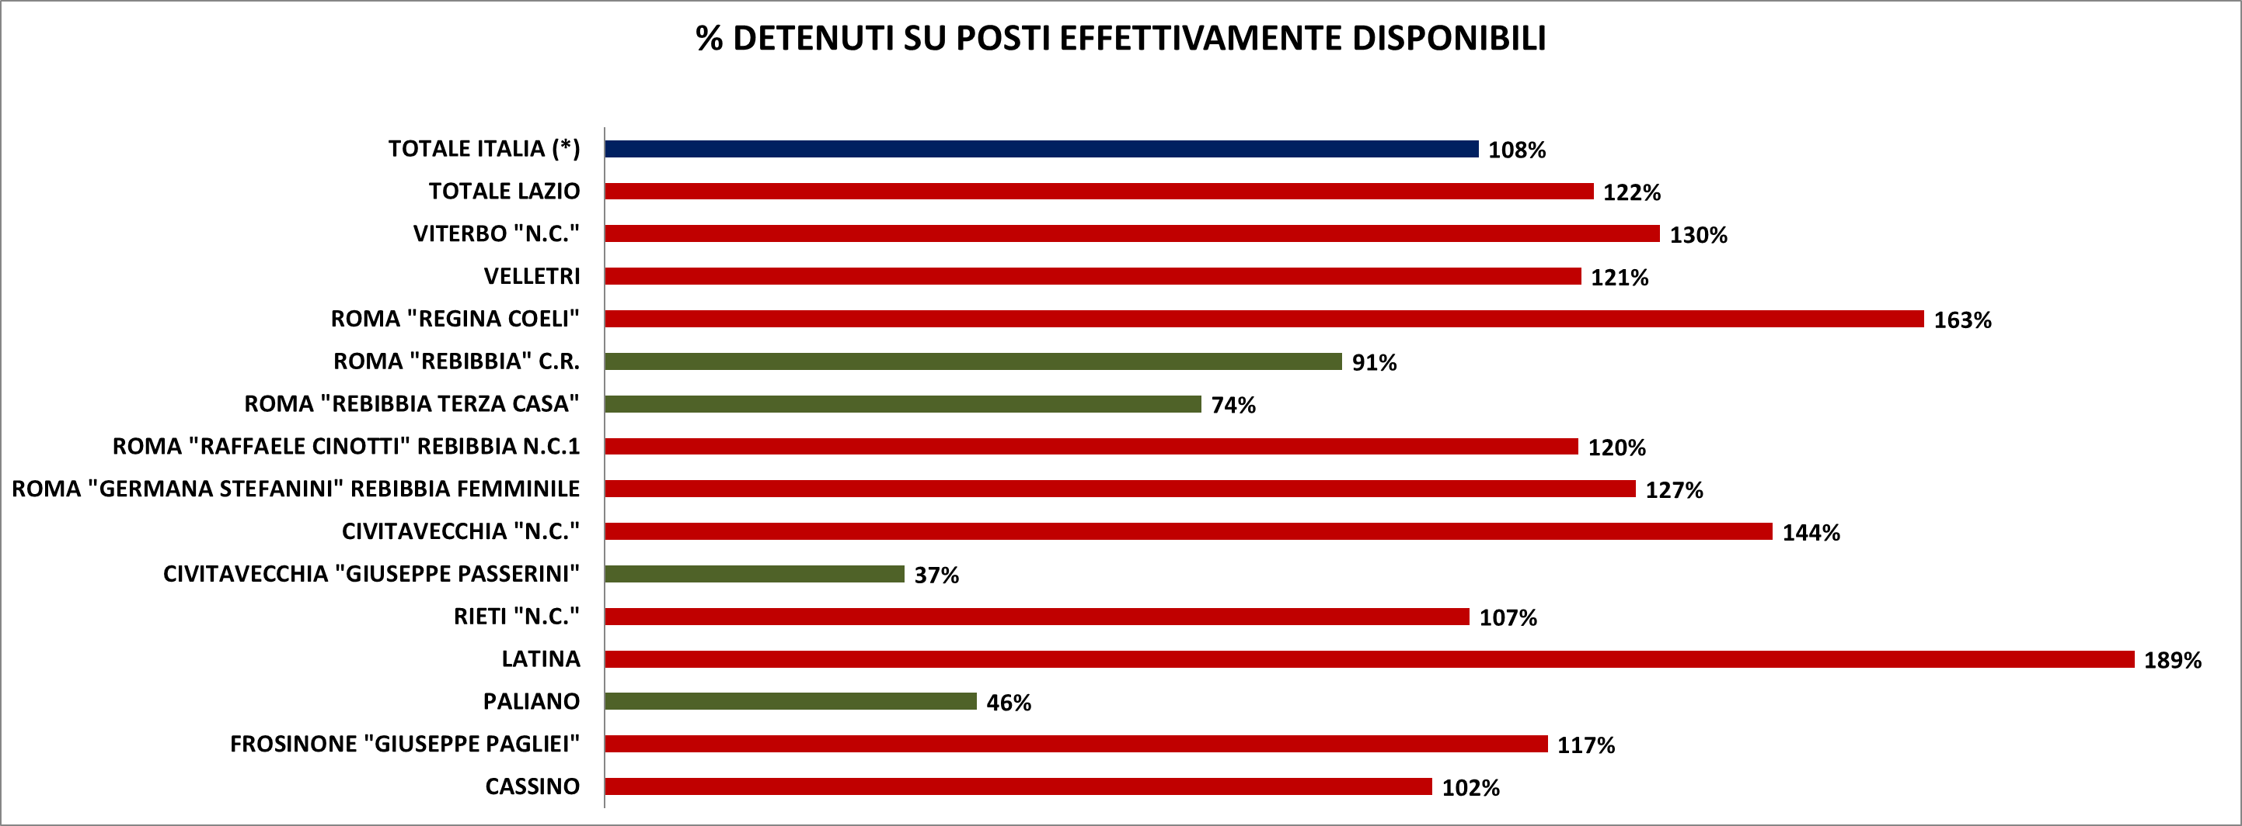
Tasso di affollamento negli istituti di pena del Lazio calcolato sul totale dei posti effettivamente disponibili al 31 luglio 2022
(*) i posti effettivamente disponibili degli istituti del Lazio sono calcolati in base all’ultimo aggiornamento disponibile delle schede di trasparenza degli istituti consultabili sul sito del Ministero della Giustizia
(**) il tasso di affollamento in Italia è calcolato in base alla capienza regolamentare dichiarata dal DAP
Fonte: elaborazioni di dati DAP

Slide 5
Detenuti per Posizione Giuridica In Italia e nel Lazio al 31 luglio 2022
Fonte: elaborazioni di dati DAP

Slide 6
Percentuali di detenuti in attesa di primo giudizio in Italia e nel Lazio da dicembre 2017 a luglio 2022
Fonte: elaborazioni di dati DAP

Slide 7
Detenuti per Nazionalità In Italia e nel Lazio al 31 luglio 2022
Fonte: elaborazioni di dati DAP

Slide 8
Detenuti per Genere in Italia e nel Lazio al 31 luglio 2022
Fonte: elaborazioni di dati DAP

